Slide 1
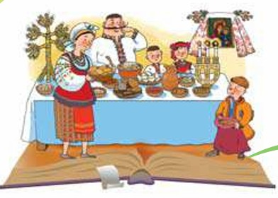
Образ народного героя. «Кирило Кожум’яка» (українська народна казка)
Літературне читання
3 клас
Розділ 3. Із Джерел народної мудрості
Урок 25

Slide 2
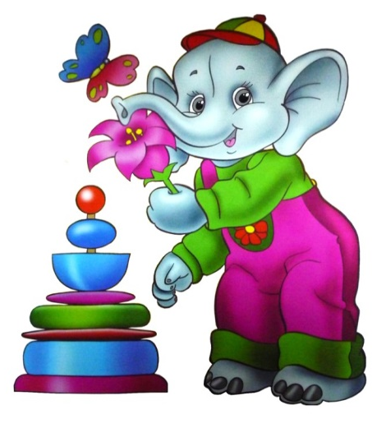
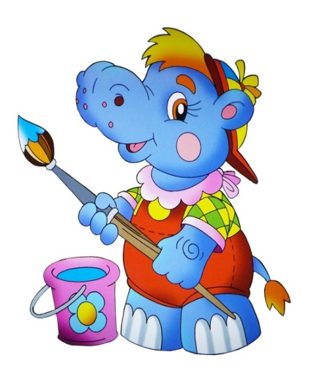
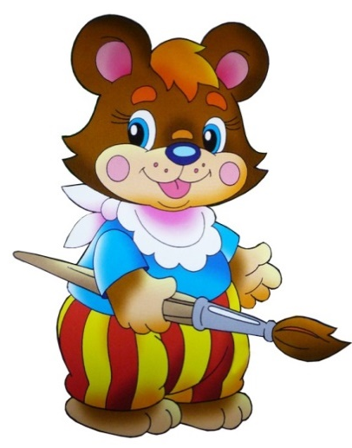
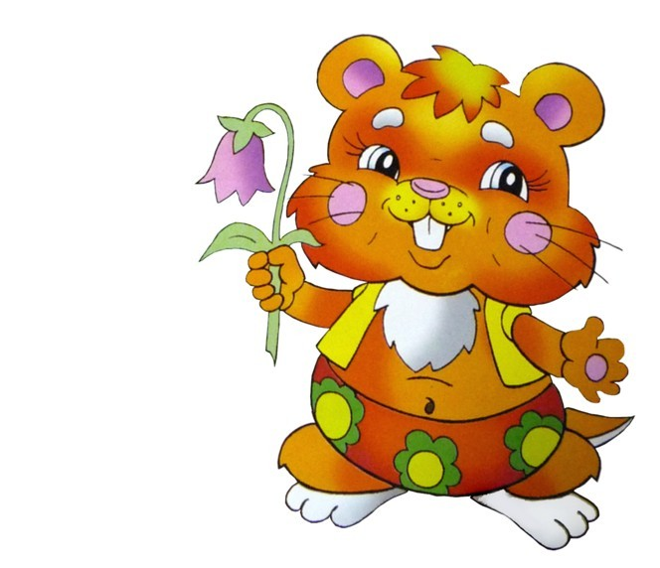
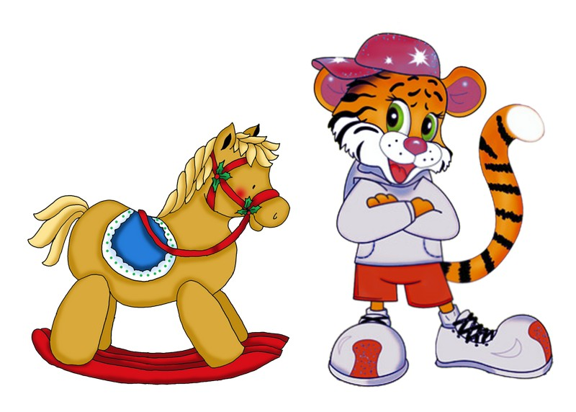
Емоційне налаштування
Поміркуй, в чому твоя сила.
Погладь себе і промов уголос свою силу
Я вмію
Я знаю
Я люблю
Я дарую
Я розумію

Slide 3
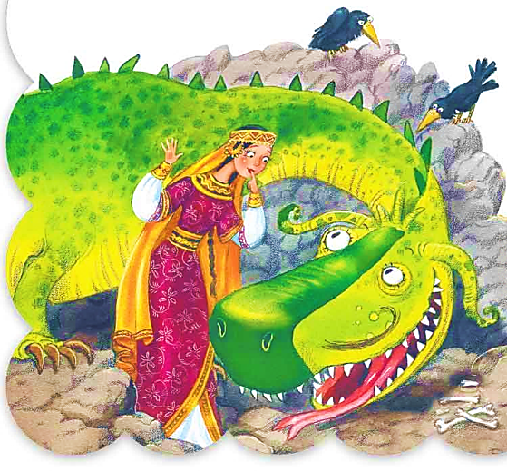

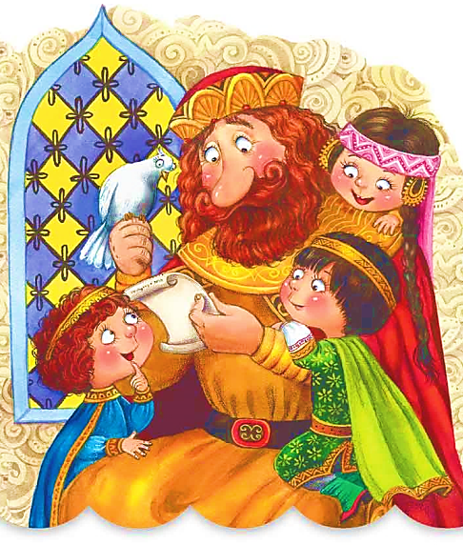
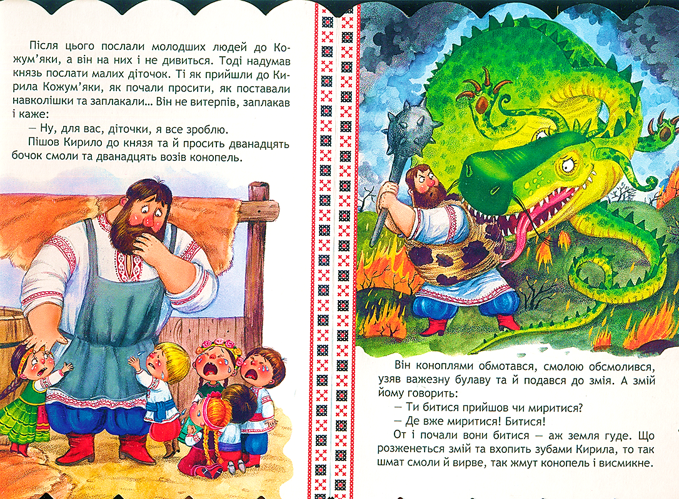
Перевірка домашнього завдання
Українська народна казка «Кирило Кожум’яка»
У які часи відбувалися події, описані в казці?
Хто головний герой казки?
Чому Кирило погодився битися зі змієм?
Переказ казки за ілюстраціями.

Slide 4

Повідомлення теми уроку
Сьогодні на уроці читання ми продовжимо читати казку про українського народного героя Кирила Кожум’яка, в якій передано силу, мужність, щирість українського народу.
Герой – це особа, яка виявляє відвагу, хоробрість у бою і труді.
Ці слова актуальні й сьогодні. У сиву давнину нашу землю захищали Кожум’яки, а сьогодні — «Кіборги»
Герой, героїзм, героїчний.
Що означає слово герой?

Slide 5
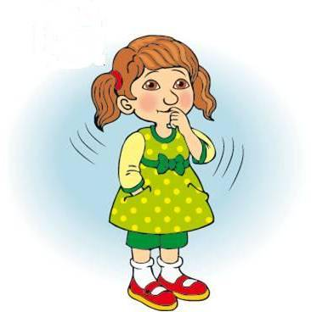
Прочитай слова. Правильно став наголос
городяни
князеві
змієві
підлестилася
затопить
учеплюсь
байдуже
ймення
панотченьку
захлинається
розженеться
коноплями
розженеться
леміш
Старшина - тут: старші князівські воєначальники.
Пуд – міра ваги, близько 16 кг.
Леміш – частина плуга.

Slide 6
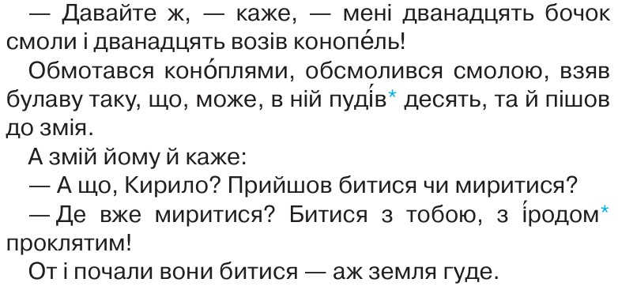
Кирило Кожум'яка (Українська народна казка)
Як Кожум’яка бився зі змієм
Підручник.
Сторінка
44
Як Кирило готувався до бою?

Slide 7
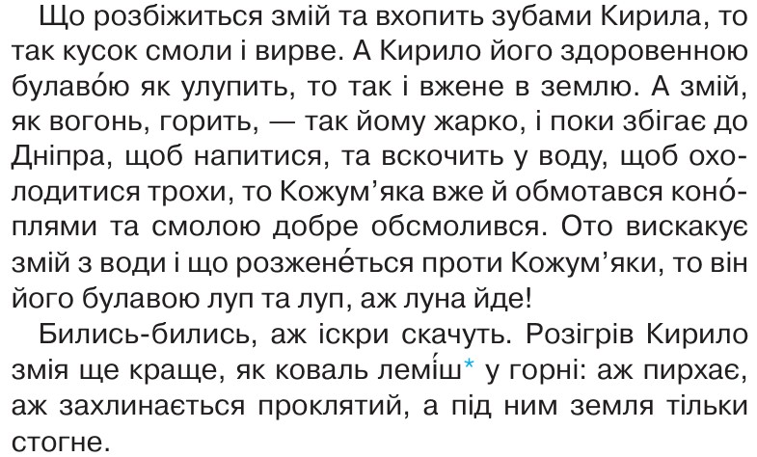
Кирило Кожум'яка (Українська народна казка)
Які слова казки найвиразніше передають напругу бою?
Підручник.
Сторінка
44
Знайдіть і прочитайте рядки казки, які показують силу й мужність богатиря.

Slide 8
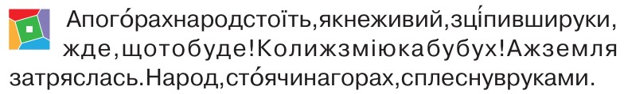
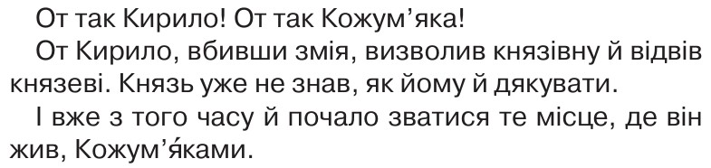
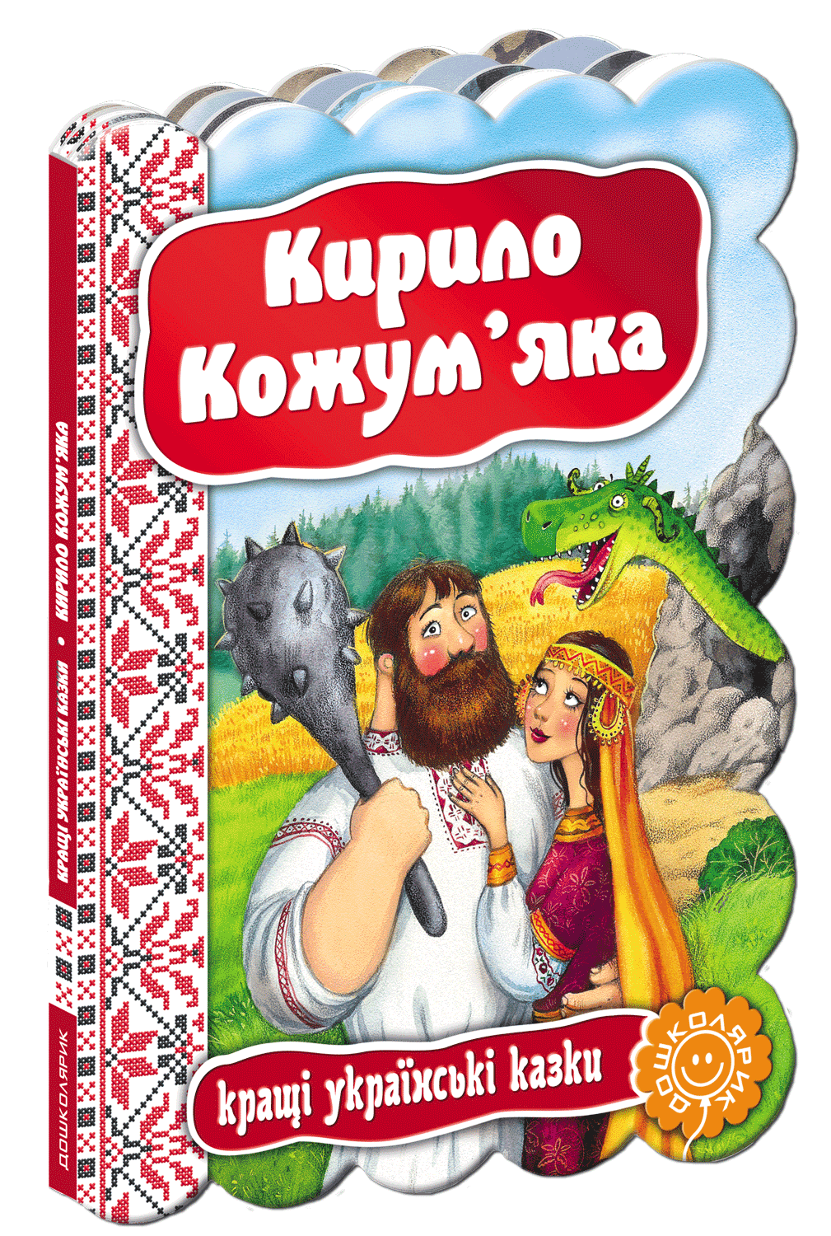
Кирило Кожум'яка (Українська народна казка)
Поміркуй, чому місце бою Кирила Кожум’яка зі змієм почало зватися Кожум’яками?
Чи можна Кирила Кожум’яка назвати героєм? Поясни свою думку.
Підручник.
Сторінка
44-45

Slide 9
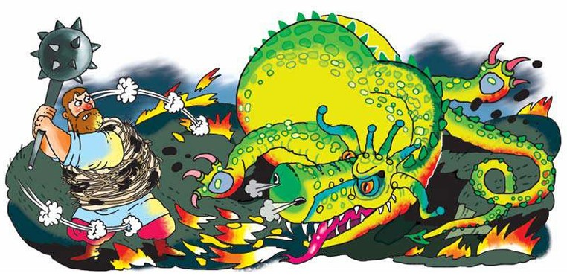
Розгляньте ілюстрацію до казки
Опишіть епізод, який на ній зображений.
Підручник.
Сторінка
45

Slide 10
Визначаємо позитивні та негативні якості
Кирило Кожум’яка
Хоробрий, мужній, запальний, сильний
Підступний, ненажерливий, жорстокий, злий, страшний
Змій
Донька князя
Добра, хороша, любляча, розумна, кмітлива, розсудлива
Підручник.
Сторінка
45

Slide 11
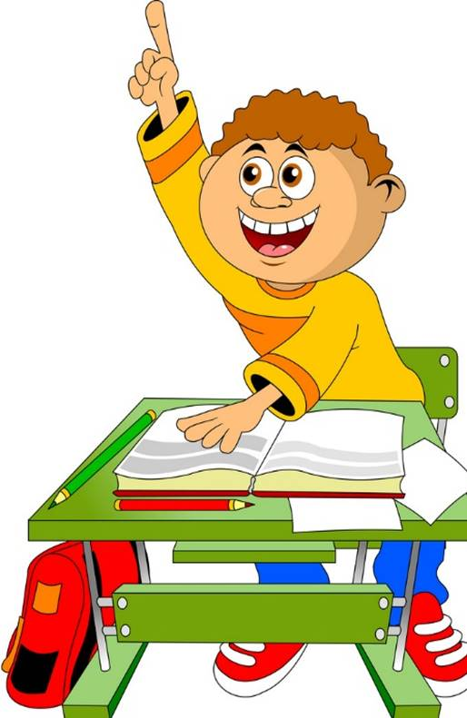
Поміркуймо
Які події твору засвідчують, що ця казка не лише героїчна, а й чарівна?
Кирило мав надзвичайну силу;
несе мочити дванадцять шкур одночасно;
взяв булаву пудів десять, приблизно 160кг;
ударом булави змія в землю вганяє;
земля гуде від ударів;
змій як вогонь горить;
бились - бились, аж іскри скачуть;
смола захищає тіло від опіків.
Підручник.
Сторінка
45

Slide 12
Аналізуємо казку
Знайдіть у казці зачин, основну частину, кінцівку.
1. Зачин.
«Колись був у Києві князь…»
2. Основна частина.
«Князівна і взяла собі те на думку…»
Поясни народну мудрість: Казка вчить, як на світі жить.
3. Кінцівка.
«І вже з того часу й почало зватися це місце…»
Підручник.
Сторінка
45
Яку мудрість ви покладете собі у скарбничку?

Slide 13
Домашнє завдання
Підготуйтеся стисло переказати казку «Кирило Кожум'яка» за планом
1. Князь віддає свою дочку змієві.
2. Князівна шле вісточку додому.
3. Князь отримує лист з голубом.
4. Прохання Кирилу про визволення князівни.
5. Двобій Кожум'яки зі змієм.
6. Перемога Кирила Кожум'яки.
Підручник.
Сторінка
45

Slide 14
Рефлексія
Оціни свою роботу на уроці одним із висловів звіряток
Цікава інформація
З усім впорався
впоралась
Це було просто
Мені допомо-гали
Чекаю наступного уроку

